Slide 1

Groupe CZSS
Nicolas COBAN, Mouhamadou SECK, Hugo SEUMEN, Ilies ZOUATNIA
Projet Machine Learning
en assurance

Slide 2
Sommaire
1 | Présentation générale du projet et des données
1.1 | Présentation de la problématique
1.2 | Présentation des données
1.3 | Nettoyage des données
1.4 | Analyse exploratoire
2 | Modélisation Machine Learning
2.1 | Préparation des données
2.2 | Modélisation
2.3 | Résultats préliminaires
2.4 | Optimisation XGBoost
3 | Interprétation des résultats
3.1 | Analyse des résultats et comparaison
3.2 | Conclusion sur l’utilisation des modèles

Slide 3
1
Présentation générale du projet et des données

Slide 4
1.1 Présentation de la problématique
Enjeu crucial de la Sécurité routière
Plan humain et financier
50 000 accidents corporels en France en 2023
Intérêt essentiel pour les compagnies d’assurance
Problématique
Comment utiliser le Machine Learning pour prédire la gravité d’un accident en fonction de multiples facteurs ?
Objectif double
Identifier les éléments qui augmentent les risques graves
Proposer des solutions concrètes

Slide 5
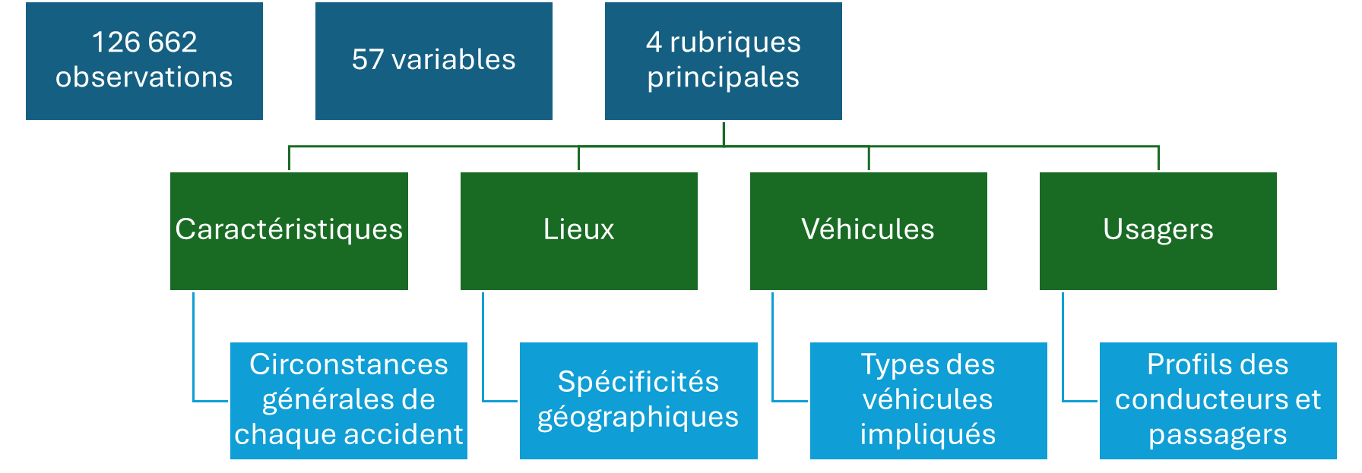
1.2 Présentation des données

Slide 6
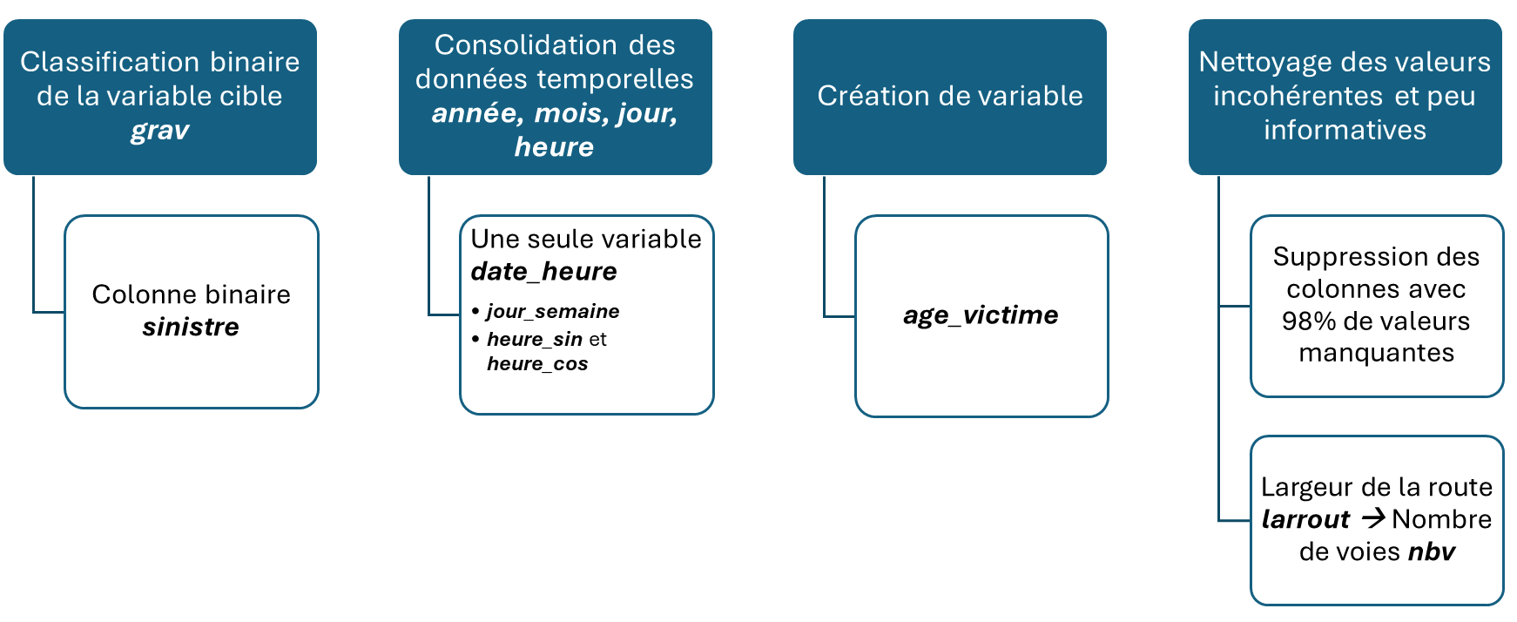
1.3 Nettoyage des données

Slide 7
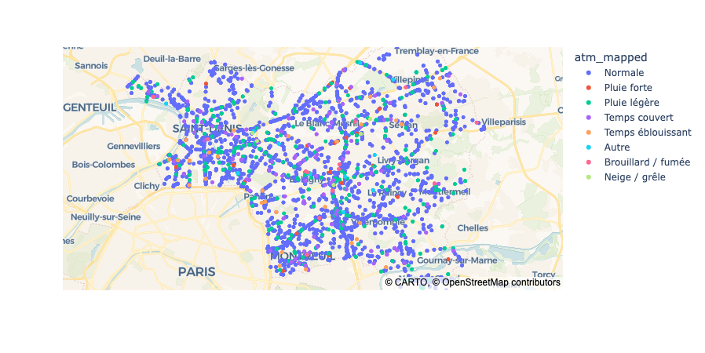
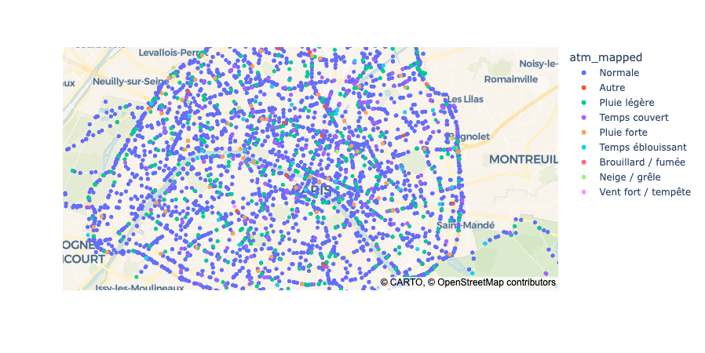
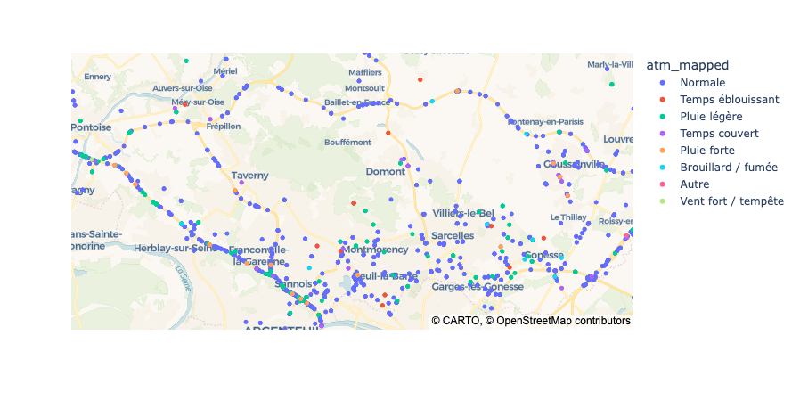
1.4 Analyse exploratoire

Slide 8
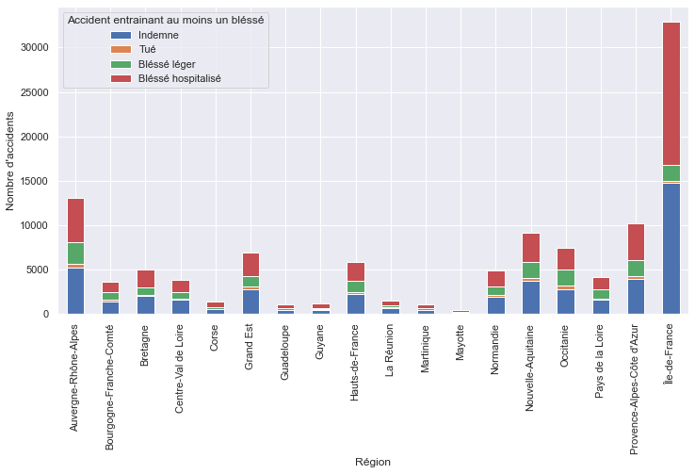
1.4 Analyse exploratoire

Slide 9
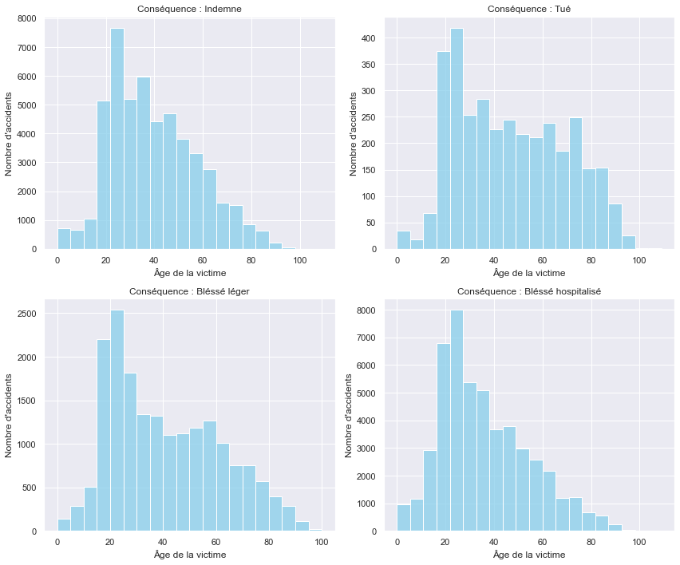
1.4 Analyse exploratoire

Slide 10
2
Modélisation Machine Learning

Slide 11
2.1 Préparation des données
Train test split
Column Transformer : One-Hot Encoding
Schéma One-Hot Encoding :
4 <- Pluie
8 <- Beau temps
Conditions météo
4
8
Pluie | Beau temps
True | False
False | True

Slide 12
2.2 Modélisation
Modèles entraînés :
Réseau de neurones à 3 couches
Support Vector Machines
Random Forest
XGBoost
Métrique d'évaluation :
Recall =
Vrais positifs
Vrais positifs + Faux négatifs

Slide 13
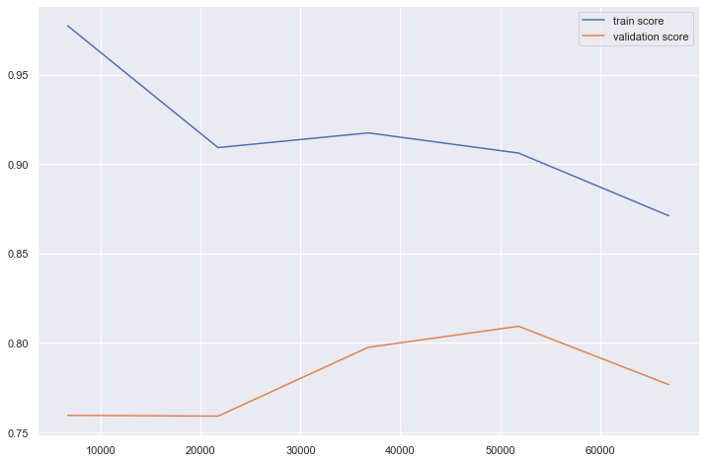
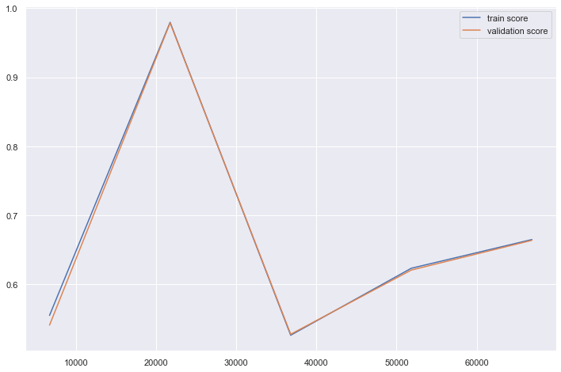
2.3 Résultats Préliminaires
Courbes d’apprentissage
Réseau de neurones
SVM

Slide 14
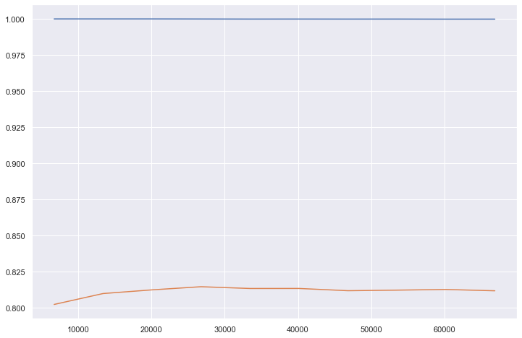
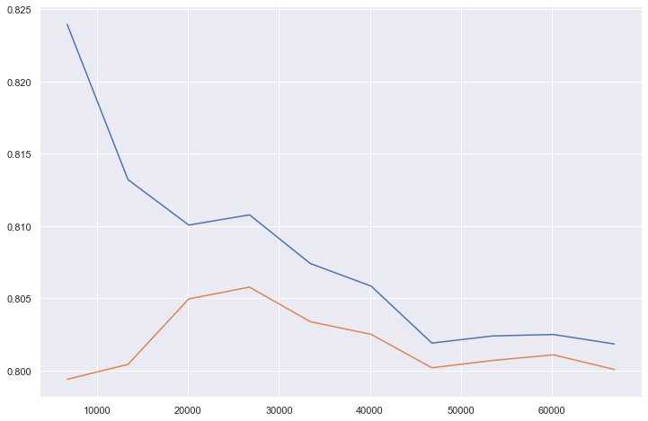
2.3 Résultats Préliminaires
Courbes d’apprentissage
Random Forest
XGBoost

Slide 15
2.4 Optimisation XGBoost
Hyperparamètres optimisés
Configuration du RandomizedSearchCV
Nombre d’arbres | [50 ; 300] par pas de 50
Profondeur maximale des arbres | [3 ; 9]
Learning rate | [0.01 ; 0.3]
Nombre d’itérations | 10
Score | Recall
Nombre de plis de Validation Croisée | 2

Slide 16
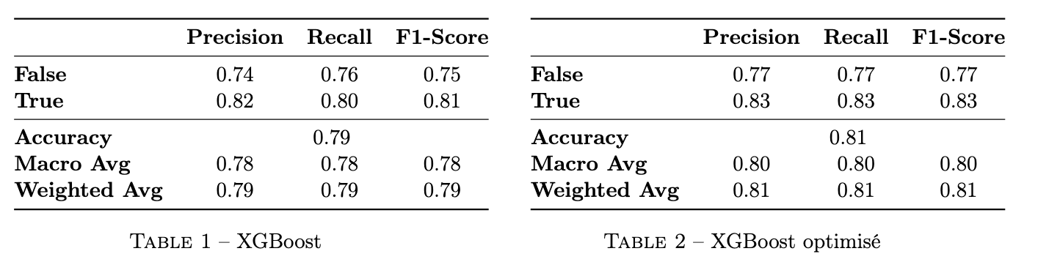
2.4 Optimisation XGBoost
Nombre d’arbres | 250
Profondeur maximale des arbres | 5
Learning rate | 0.171

Slide 17
3
Interprétation des résultats
Importance des variables dans XGBoost
Conclusion finale sur les résultats et pistes d'amélioration

Slide 18
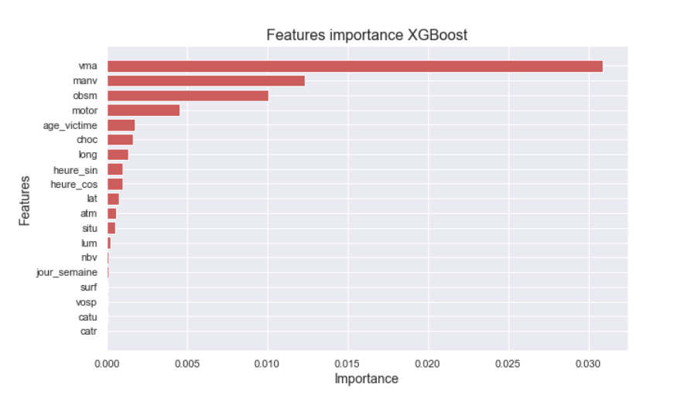
3.1 Analyse des résultats et comparaison

Slide 19
3.2 Conclusion sur l'utilisation du modèle
Parmi les modèles testés, XGBoost s'est révélé le plus performant après optimisation, avec une capacité à détecter les accidents graves tout en minimisant les faux négatifs.
Pistes d'amélioration :
Explorer des modèles plus complexes comme les réseaux de neurones profonds.
Approfondir l'analyse des interactions entre variables pour obtenir des insights supplémentaires.

